Slide 1

O que protocolo?????

Slide 2
PROTOCOLO
É o conjunto de regras sobre o modo como se dará a comunicação entre as partes envolvidas.
Protocolo é a "língua" dos computadores, ou seja, uma espécie de idioma que segue normas e padrões determinados.
É através dos protocolos que é possível a comunicação entre um ou mais computadores.

Slide 3
MODELO ISO/OSI
No ano de 1970 a ISO (International Standards Organization) desenvolveu um modelo de referência chamado OSI (Open Systems Interconnection), para que fabricantes pudessem criar protocolos a partir desse modelo. O protocolo OSI foi criado para facilitar a interconexão de sistemas de computadores, o protocolo OSI formalizado em 1983.

Slide 4
O modelo OSI consta de três conceitos fundamentais:
Serviços, Interfaces; e Protocolos.

Slide 5
SERVIÇOS
A definição de Serviços informa o que a camada faz e não a forma como as camadas acima funcionam.

Slide 6
INTERFACE
A Interface de uma camada informa como os processos acima dela podem acessá-la. A Interface especifica quais os parâmetros e resultados a serem esperados.

Slide 7
CAMADAS
As camadas de uma máquina estabelecem conversação com as camadas de nível correspondente de outras máquinas; as regras e convenções utilizadas nessa conversação são denominadas Protocolos.

Slide 8
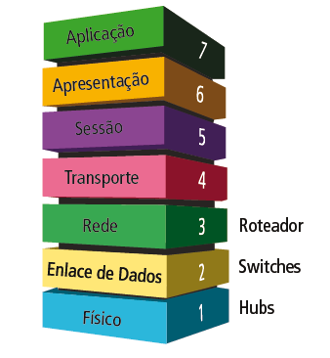
7 CAMADAS

Slide 9
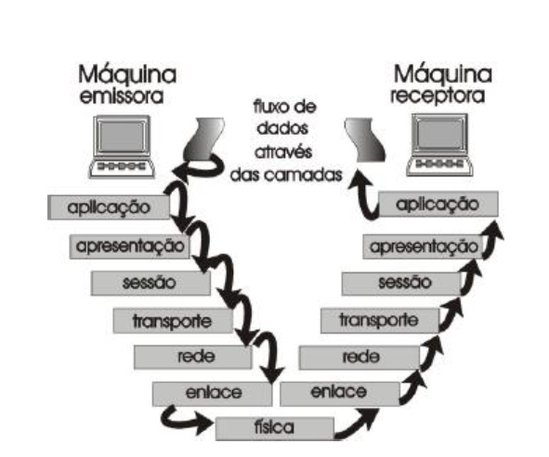
FUNCIONAMENTO

Slide 10
APLICAÇÃO
A camada de aplicação faz a interface entre o protocolo de comunicação e o aplicativo que pediu ou receberá a informação através da rede.

Slide 11
APRESENTAÇÃO
A camada de apresentação converte o formato do dado recebido pela camada de aplicação em um formato comum a ser usado na transmissão desse dado.

Slide 12
SESSÃO
A camada de sessão permite que duas aplicações em computadores diferentes estabeleçam uma sessão de comunicação.

Slide 13
TRANSPORTE
Esta camada é responsável por pegar os dados enviados pela camada de sessão e dividi-los em pacotes que serão transmitidos à camada de rede.

Slide 14
CAMADA DE REDE
É responsável pelo endereçamento dos pacotes, convertendo endereços lógicos em endereços físicos, de forma que os pacotes consigam chegar corretamente ao destino.

Slide 15
CAMADA ENLACE
A camada de enlace pega os pacotes de dados recebidos da camada de rede e os transforma em quadros que trafegarão pela rede, adicionando informações como o endereço da placa de rede de origem, o endereço da placa de rede de destino, os dados de controle, os dados em si e a checagem de redundância cíclica (CRC).

Slide 16
CAMADA FÍSICA
Esta camada pega os quadros enviados pela camada de enlace e os transforma em sinais compatíveis com o meio por onde os dados deverão ser transmitidos.

Slide 17
TCP/IP
Transmission Control Protocol / Internet Protocol

Slide 18
PATROCINIO
Defense Advanced Research Projects Agency (DARPA)

Slide 19
TCP/IP
Em uma definição mais básica, o nome correto para este conjunto de protocolos é “Conjunto de Protocolos Internet”.
Os protocolos TCP e IP são dois dos protocolos deste conjunto.
Como os protocolos TCP e IP são os mais conhecidos, é comum se referir a TCP/IP para referenciar toda a família de protocolos.

Slide 20
IP
O protocolo IP, padrão para redes Internet, é baseado em um serviço sem conexão. Sua função é transferir blocos de dados, denominados datagramas, da origem para o destino, onde a origem e o destino são hosts identificados por endereços IP. Este protocolo também fornece serviço de fragmentação e remontagem de datagramas longos, para que estes possam ser transportados em redes onde o tamanho máximo permitido para os pacotes é pequeno.

Slide 21
TCP
O TCP é um protocolo da camada de transporte da arquitetura Internet TCP/IP. O protocolo é orientado a conexão e fornece um serviço confiável de transferência de arquivos fim-a-fim.
Ele é responsável por inserir as mensagens das aplicações dentro do datagrama de transporte, reenviar datagramas perdidos e ordenar a chegada de datagramas enviados por outro micro.
O TCP foi projetado para funcionar com base em um serviço de rede sem conexão e sem confirmação, fornecido pelo protocolo IP.

Slide 22
PROTOCOLOS QUE FORMAM O TCP/IP
ARP (Address Resolution Protocol) – Protocolo que por meio do numero IP localiza o numero MAC de um computador;
RARP (Reverse Address Resolution) - Localiza o número MAC por meio do número de IP de um computador;
ICMP (Internet Control Message Protocol) - Responsável pela geração das mensagens de erro e pacotes de teste. É uma extensão do protocolo IP;

Slide 23
PROTOCOLOS QUE FORMAM O TCP/IP
IGMP (Internet Group Management Protocol) – É um protocolo que gerencia as listas de partição da difusão seletiva IP em uma rede TCP/IP. A difusão seletiva IP é o processo no qual uma mensagem é transmitida para um grupo selecionado de destinatários;
UDP (User Datagram Protocol) - Como o TCP, é responsável pela entrega dos dados, porém não garante a sua entrega;
RIP (Routing Information Protocol) - Também é responsável pelo roteamento dos pacotes na rede;

Slide 24
PROTOCOLOS QUE FORMAM O TCP/IP
HTTP (Hypertext Transfer Protocol) - Protocolo que permite a transferência de documentos hipertexto. Por meio desse protocolo podemos receber as páginas da Internet;
NNTP (Network News Transfer Protocol) - Esse protocolo é responsável pela transferência de mensagens de grupos do tipo news;
SMTP (Simple Mail Transfer Protocol) - Protocolo responsável pelo envio e

Slide 25
PROTOCOLOS QUE FORMAM O TCP/IP
FTP (File Transfer Protocol) – Executa a transferência de arquivos entre sistemas. O FTP exige senha para entrada e pode “navegar” entre diretórios.
IRC (Internet Relay Chat) - Esse protocolo implementa o serviço de chat;
NFS (Network File System) - Esse protocolo é responsável pelo compartilhamento de arquivos remotos. Foi desenvolvido pela Sun;
Telnet - Protocolo de emulação de terminal.

Slide 26
PROTOCOLOS QUE FORMAM O TCP/IP
DNS (Domain Name Server) - Tem por função auxiliar: na transparência da identificação de endereços IPs, inclusive endereços na Internet, para os usuários locais de um sistema computacional; manter uma tabela com os endereços dos caminhos de algumas redes na Internet que auxilie aos roteadores.

Slide 27
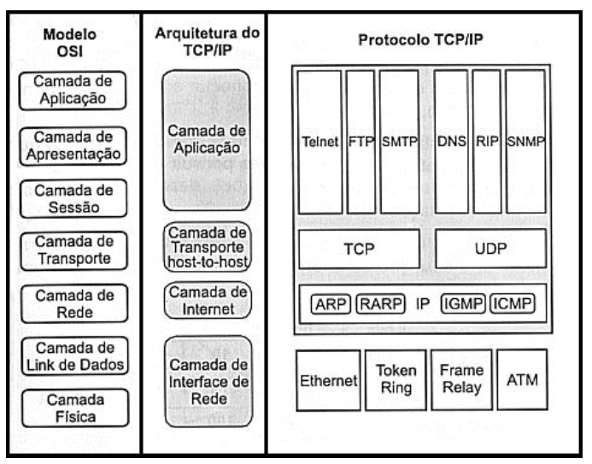
ARQUITETURA TCP/IP

Slide 28
CAMADA DE APLICAÇÃO
É nessa camada que se encontram os protocolos “prestadores de serviços”.

Slide 29
TRANSPORTE
Responsável pela transferência de mensagens e dados entre os computadores.

Slide 30
CAMADA DE INTERNET
Define qual é a melhor rota pela qual os pacotes devem seguir.

Slide 31
CAMADA DE INTERFACE DE REDE
Define os tipos de padrão utilizados pelo TCP/IP.

